Slide 1
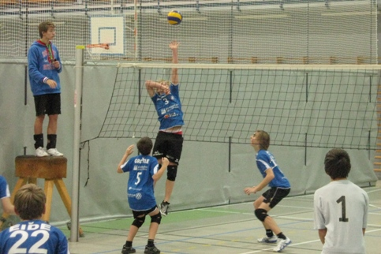
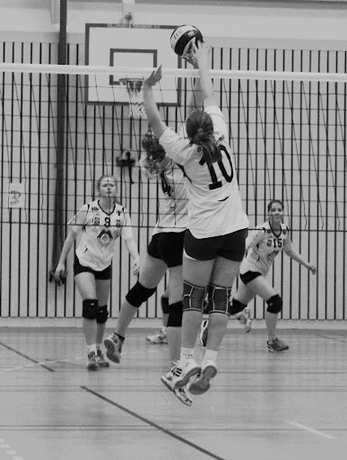
VIDEREGÅENDE SKOLE MESTERSKAP
VOLLEYBALL
REGION Sogn og Fjordane
Alle videregående skoler og folkehøgskoler fra Sogn og Fjordane vert invitert til
KVALIFISERING TIL VIDEREGÅANDE SKULEMESTERSKAPET
2019
Dato: 7. NOVEMBER,
Arrangør: Sogndal folkehøgskule

Slide 2
Påmeldingsfrist er:
Fredag 26. oktober
Påmelding med mail til:
Elisabeth.bjorvik@volleyball.no
Skriv i påmeldinga:
Turnering dykk ønskjer å delta på:
Lagnavn:
Klasse (guter, jenter eller mix):
Lagleiar namn:
Lagleiar epost:
Lagleiar mobil tlf. nr. :
Arrangørskulane stiller med hall, garderober, turneringsleiar og sekretariat.
Deltakande skole tar med baller og dommerfløyte til eige bruk.
NVBF Region Sogn og Fjordane utarbeidar turneringsoppsett og sender dette ut til påmeldte skuler ca ei veke før turneringen.

Slide 3
Turneringsinformasjon
Klasse | Nettehøyde | Spelarar
Guter | 2,43m | 6 spelarar, to kan vere jenter
Miks | 2,35m | 6 spelarar, 3 gutar + 3 jenter. Kan vere sett saman av 5 spelarar (3 jenter og 2 gutter i innleiiande runde.
Jenter | 2,24m | 6 spelarar, kun jenter
Turneringsspel: minimum 3 kamper pr lag
Dømming: laga dømmer kvarandre. Kvart lag må ha med fløyte til eigne dommarar.
Deltakeravgift: kr. 500,- pr lag - Deltakeravgiften blir fakturert av NVBF Region Sogn og Fjordane og vert sendt til den mailadressen som vert nytta i påmeldinga. - Påmeldinga er bindande.
- Ved evt. trekking frå turneringen etter at påmeldingsfristen har utløpt vert skulen frakturert for påmeldingsgebyr.
Premiering: - I finalerunden får 1., 2. og 3. plass, pokal + medaljer
Finalerunde
- Landsfinalen vert spelt i Nord, Bodø 26. – 28. januar 2018.
- En skule kan ikkje sende to lag i same klasse til landsfinalen. Dersom lag ikkje ønsker å delta i Landsfinalen, får neste lag på resultatlista plassen.

